Slide 1
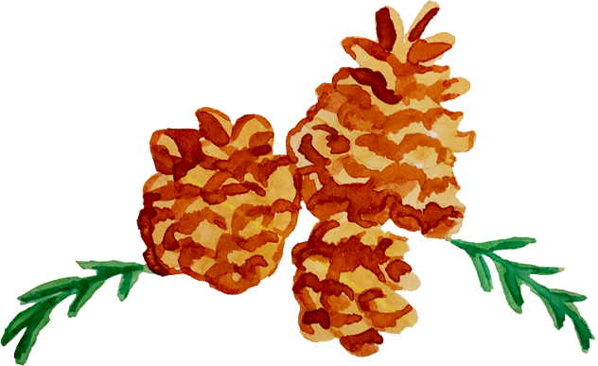

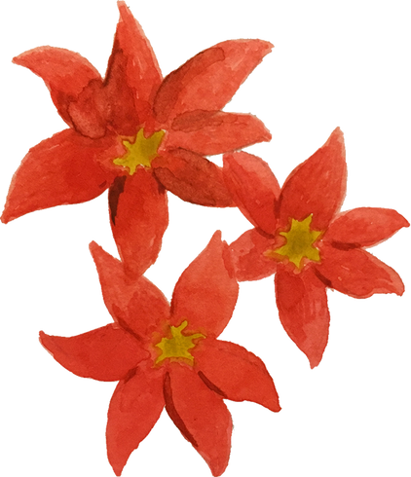
Oliygoh nomi Yoʻnalish nomi Guruh raqami Ism familiyangiz Fan nomi

Slide 2

Boshlang’ich sinf matematika darslarida test topshiriqlaridan foydalanish
Mavzu rejasi:
1. Boshlang‘ich sinf matematika darslarida test topshiriqlaridan foydalanishning ahamiyati
2. Matematika darslarida test topshiriqlarining turlari va ularni qo‘llash usullari
3. Boshlang‘ich sinflarda test topshiriqlaridan foydalanish samaradorligini oshirish yo‘llari

Slide 3

AHAMIYATI
Boshlang‘ich sinf matematika darslarida test topshiriqlaridan foydalanish o‘quvchilarning bilim va ko‘nikmalarini rivojlantirish, ularning o‘qishga bo‘lgan qiziqishini oshirish va o‘z-o‘zini baholash imkoniyatlarini kengaytirishda muhim ahamiyatga ega.

Slide 4
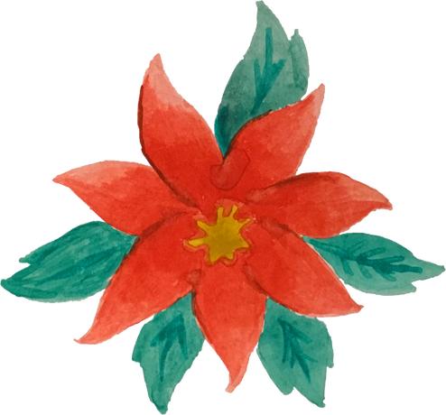
Bilim darajasini aniqlash va mustahkamlash
Test topshiriqlari o‘quvchilarning mavzularni qay darajada o‘zlashtirganini baholash imkonini beradi. Testlar orqali o‘quvchilarning bilimlarida bo‘shliqlar mavjud bo‘lsa, ularni aniqlash va to‘ldirishga yordam beradi.

Slide 5

Matematik fikrlash va mustaqil ishlash ko‘nikmalarini rivojlantirish
Turli xil test topshiriqlari o‘quvchilarning mantiqiy fikrlash qobiliyatini rivojlantiradi. Masalaga yo‘naltirilgan testlar bolalarning mustaqil ravishda muammolarni hal qilish ko‘nikmalarini shakllantirishga yordam beradi.

Slide 6
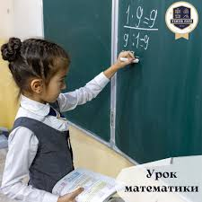

Matematika darslarida test topshiriqlarining turlari va ularni qo‘llash usullari
Tanlovli (multiple-choice) testlar
Savol va unga berilgan bir nechta javob variantlari bo‘ladi.
O‘quvchi to‘g‘ri javobni tanlashi kerak.
Misol: 10 + 5 = ? a) 12 b) 15 c) 18 d) 20

Slide 7
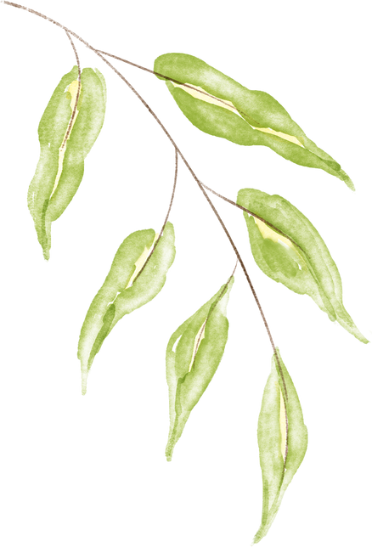
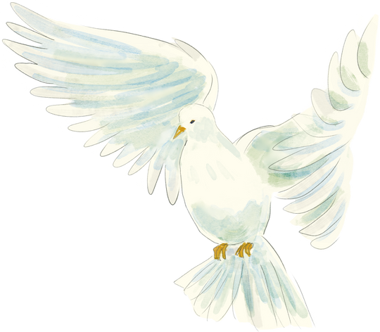
To‘g‘ri-noto‘g‘ri testlar
O‘quvchi berilgan ifodaning to‘g‘ri yoki noto‘g‘ri ekanligini aniqlaydi.
Misol: 15 soni juft son. (To‘g‘ri / Noto‘g‘ri)
To‘ldirish testlari
Savolda bo‘sh joy qoldiriladi va o‘quvchi uni to‘g‘ri javob bilan to‘ldirishi kerak.
Misol: 8 + __ = 13

Slide 8
Test topshiriqlarini qo‘llash usullari
Bosqichma-bosqich testlash Yangi mavzuni o‘rgatishdan oldin, mavjud bilimlarni baholash uchun test o‘tkazish. Yangi mavzu o‘rganilgach, uni mustahkamlash uchun test topshiriqlari berish. Mavzu tugaganidan keyin yakuniy nazorat testi o‘tkazish. Interaktiv yondashuv O‘yin elementlari bilan test topshiriqlarini berish (masalan, raqamli kartalar bilan ishlash). Jamoaviy ishlash uchun guruhlarga bo‘lib test yechish.

Slide 9
Boshlang‘ich sinflarda test topshiriqlaridan foydalanish samaradorligini oshirish yo‘llari
Interaktiv va o‘yinli test usullarini qo‘llash
O‘quvchilarni darsga faol jalb qilish uchun testlarni o‘yin shaklida o‘tkazish.
Masalan, "Matematik poyga", "Kim tezroq?", "Bilimlar olami" kabi o‘yin shaklidagi testlarni tashkil qilish.
Test topshiriqlarini rangli kartochkalar yoki magnitli doskalar orqali o‘tkazish.
.

Slide 10
Differensial yondashuvni qo‘llash
O‘quvchilarning individual bilim darajasiga mos keladigan test topshiriqlarini ishlab chiqish.Kuchli o‘quvchilar uchun murakkabroq, qo‘shimcha fikrlash talab qiladigan topshiriqlar berish.Qo‘shimcha yordamga muhtoj bolalar uchun soddalashtirilgan test topshiriqlarini taklif qilish.

Slide 11
Elektron va raqamli testlardan foydalanish
.Kompyuter, planshet yoki interaktiv doskalar orqali testlar tashkil qilish. Onlayn test platformalaridan (Kahoot, Quizizz, Google Forms) foydalanish orqali o‘quvchilarning qiziqishini oshirish. O‘quvchilarga o‘z natijalarini real vaqt rejimida ko‘rish va xatolarini tahlil qilish imkoniyatini yaratish.

Slide 12
O‘quvchilar uchun tushunarli va qiziqarli topshiriqlar ishlab chiqish
Matematika testlarini real hayotiy misollar bilan bog‘lash. Masalan, “Dukoncha” o‘yini orqali pullar bilan hisob-kitob qilish topshiriqlari. “Sayohatga tayyorgarlik” kabi mavzular asosida sonlarni qo‘shish va ayirish testlarini o‘tkazish.

Slide 13
Guruhlarda ishlash orqali testlarni yanada samarali qilish
O‘quvchilarni kichik guruhlarga ajratib, test topshiriqlarini jamoaviy bajarish. Guruh ichida muhokama qilish va o‘quvchilarning bir-biridan o‘rganishiga imkon yaratish. O‘quvchilarning jamoaviy ish orqali mantiqiy fikrlash va muammolarni hal qilish ko‘nikmalarini rivojlantirish.

Slide 14
XULOSA VA FOYDALANILGAN ADABIYOTLAR RO‘YXATI
Boshlang‘ich sinf matematika darslarida test topshiriqlaridan foydalanish ta’lim jarayonining samaradorligini oshirish, o‘quvchilarning bilimini baholash va mustahkamlash, ularning mustaqil fikrlash qobiliyatini rivojlantirish uchun muhim ahamiyat kasb etadi.
O‘zbekiston Respublikasi Xalq ta’limi vazirligi. Boshlang‘ich sinf matematika darsliklari. Toshkent: O‘zbekiston Respublikasi Xalq ta’limi vazirligi nashriyoti, 2023. Yo‘ldoshev I. Matematika o‘qitish metodikasi. Toshkent: Fan va texnologiya, 2022.

Slide 15
EʼTIBORINGIZ UCHUN RAXMAT

